Slide 1
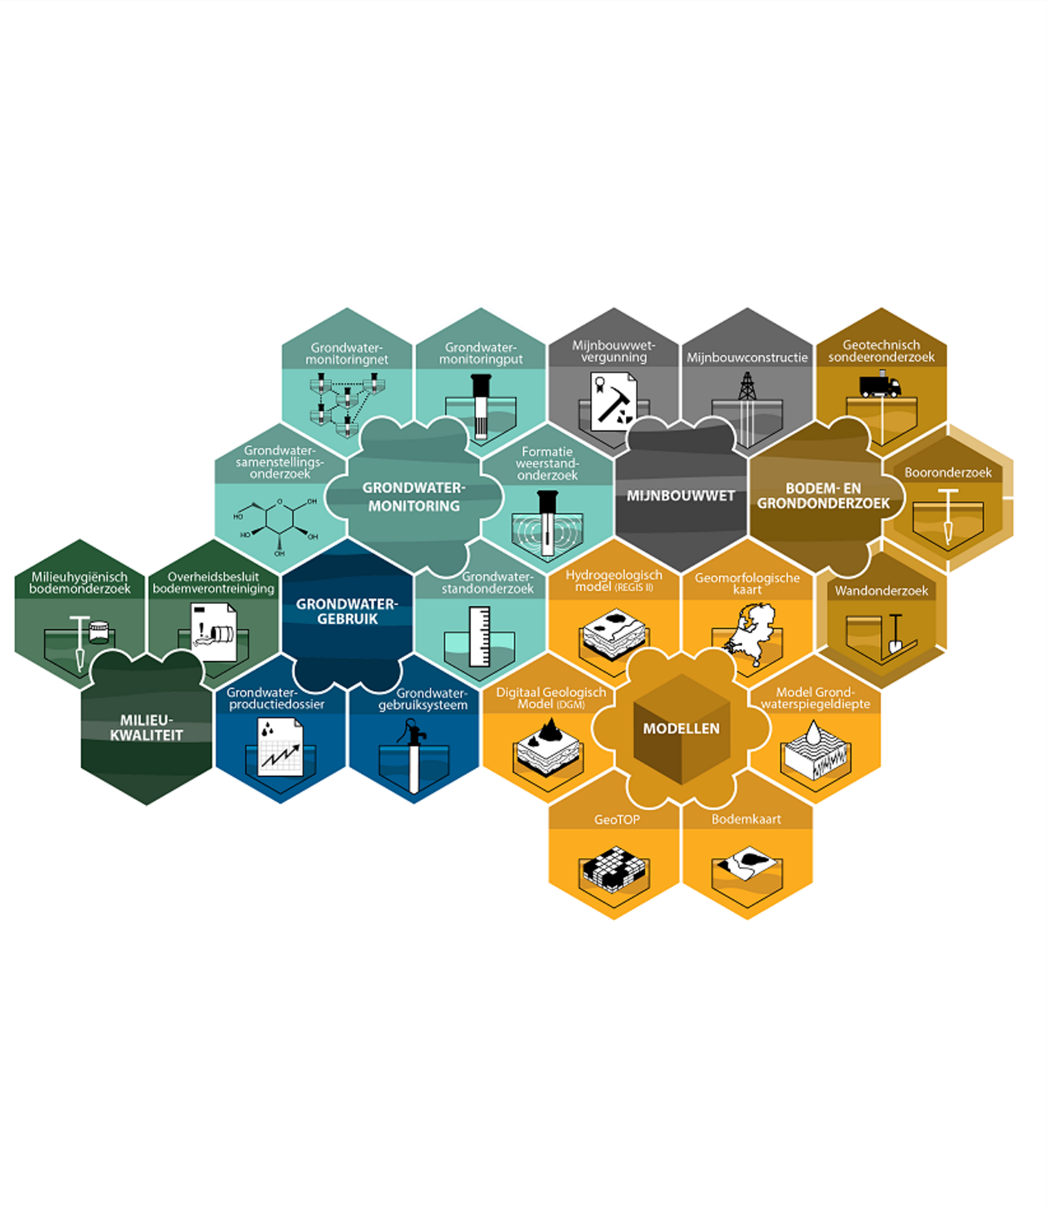
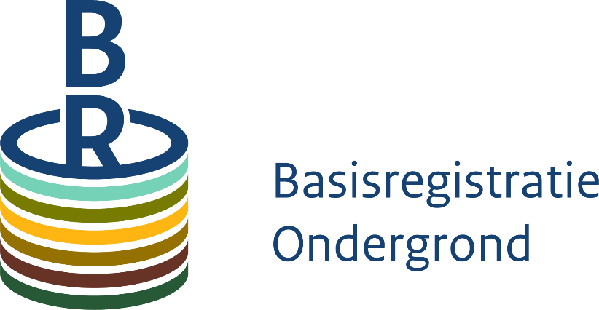
BRO Basispresentaties
De Registratieobjecten
Versie 4

Slide 2
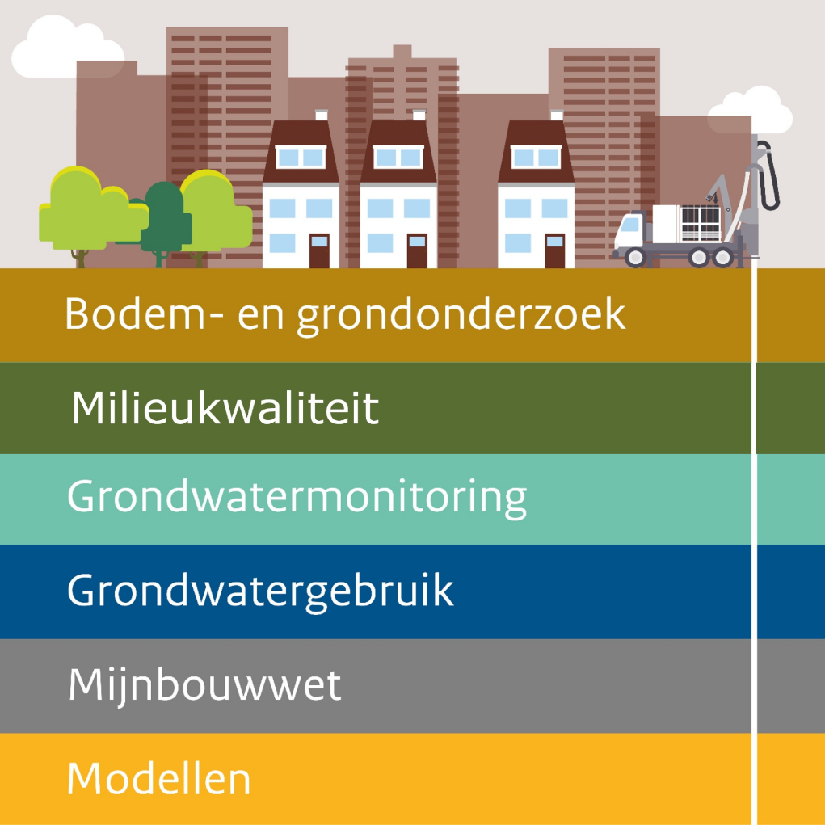
Inhoud van de BRO
Deze presentatie sluit aan bij dia 10 t/m 17 uit de introductie: BRO in vogelvlucht
Onderwerpen tot 2025:
Notes:
De Basisregistratie Ondergrond registreert de gegevens die afkomstig zijn van objecten zoals een sondering of boormonster. Deze objecten registreren de samenstelling en draagvermogen van de ondergrond. Daarom worden deze objecten registratieobjecten genoemd. De gegevens worden per registratieobject aangeleverd.
De registratieobjecten zijn verdeeld over 5 domeinen.
Grondwatermonitoring:
Dit domein bevat de netten van monitoringsputten die ingesteld zijn om het grondwater in Nederland te kunnen beheren.
Het gaat in het algemeen om putten die zijn ingericht om de kwaliteit en de kwantiteit van het grondwater over langere tijd te kunnen monitoren.
Grondwatergebruik
In dit domein gaat het over het onttrekken van grondwater en het infiltreren ervan. Want dit heeft direct invloed op de omvang van de voorraad grondwater. Voor deze vormen van gebruik is een vergunning nodig onder de Waterwet.
Bodem- en grondonderzoek
Dit domein bevat gegevens over de opbouw en de eigenschappen van bodem en ondergrond zonder dat daarvoor direct een wettelijk of beleidsmatig kader bestaat.
Mijnbouwwet
Dit domein bevat in de eerste plaats de vergunningen die onder deze wet worden verleend voor opsporing, winning en opslag. Waarbij het gaat om delfstoffen als gas en warmte. Ook de locaties van mijnbouwwerken vallen onder dit domein.
Milieukwaliteit
In het domein Milieukwaliteit van de BRO staan de bodemonderzoeken centraal waarmee de milieuhygiënische bodemkwaliteit in Nederland wordt bepaald. Het gaat daarbij om de registratieobjecten Milieuhygiënisch Bodemonderzoek (SAD) en Overheidsbesluit bodemverontreiniging (SLD).
Modellen
Naast de gegevens zijn ook modellen van de ondergrond onderdeel van de BRO. Modellen zijn schematische weergaves van de opbouw van de bodem of ondergrond in twee of drie dimensies en bevat informatie over de eigenschappen ervan. Denk aan Bodemkaart, REGIS II, GeoTOP, DGM, Geomorfologische kaart, Model Grondwaterspiegeldiepte.
De modellen beslaan heel Nederland, het Nederlands Continentaal Plat (het Nederlandse deel van de Noordzee) of beiden.
Standaarden
Door gebruik te maken van standaarden worden dezelfde objecten op dezelfde manier geregistreerd en kunnen de gegevens goed worden verwerkt in modellen en berekeningen. Er wordt zoveel mogelijk aangesloten op bestaande protocollen, standaarden en normen. Per registratieobject worden de standaarden samen met een groep gebruikers bepaald en beschreven in een catalogus.
Niet in de BRO
De BRO bevat geen gegevens over ondergrondse structuren als kelders, parkeergarages, damwanden, funderingen, ondergrondse vuilcontainers, tunnels en dergelijke. Gegevens over deze objecten zijn opgenomen in de Basisregistratie Grootschalige Topografie en Basisregistratie Adressen en Gebouwen. Gegevens over kabels en leidingen worden beschikbaar gesteld via de Wet informatie-uitwisseling ondergrondse netwerken en zijn dus ook geen onderdeel van de BRO.
Het programma onderzoekt of het mogelijk is om gegevens over bodemverontreinigingen op te nemen.

Slide 3
Inhoud van deze presentatie
Bodem- en ondergrond
  Wat is het?
  Bodem- en grondonderzoek
Milieukwaliteit
  Wat is het?
  Milieuhygiënisch bodemonderzoek
  Overheidsbesluit bodemverontreiniging
Grondwater
  Wat is het?
  Grondwatermonitoring
  Grondwatergebruik
Mijnbouwwet
  Wat is het?
  Mijnbouwwet
Modellen
  Wat is het?
  Soorten modellen
Notes:
Na deze presentatie weet je welke registratie-objecten er in de BRO zitten en komen. Ook geeft de presentatie informatie over de vakgebieden die bij de registratie-objecten horen.

Slide 4
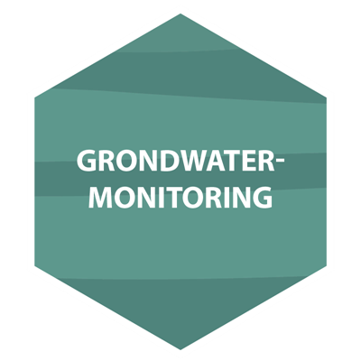
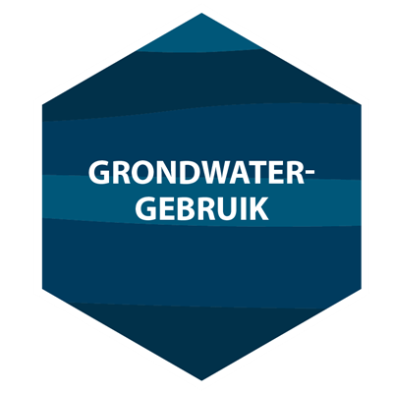
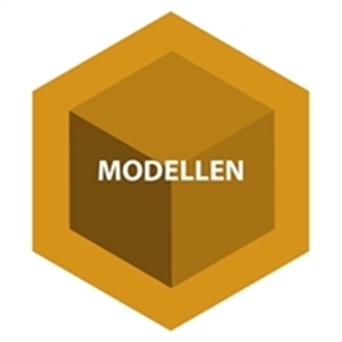
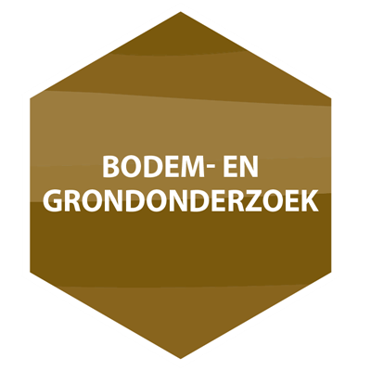
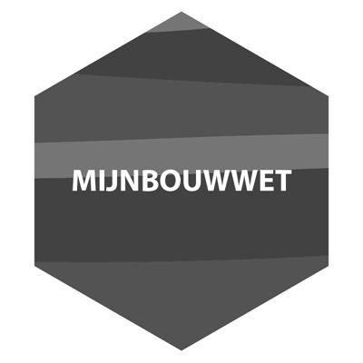

Domeinen van de BRO
De BRO registreert gegevens uit de volgende domeinen
Notes:
In de BRO zijn er 5 onderwerpen of domeinen waarbinnen objecten geregistreerd worden.
Bodem- en grondonderzoek is een breed domein waarin onderzoek van boormonsters een grote rol speelt
Grondwater kent 2 domeinen:
Monitoring (monitoren van kwaliteit en kwantiteit van grondwater)
Gebruik (onttrekken en infiltreren van grondwater en het gebruik van bodemenergie)
Mijnbouwwet gaat over gebruik van gegevens over de diepere ondergrond
Milieukwaliteit gaat over de kwaliteit van de bodem
Modellen: dit is een weergave van geregistreerde objecten in 2D of 3D
Deze presentatie geeft achtergrondinformatie over deze domeinen. En laat zien welke registratieobjecten er onder deze domeinen vallen.

Slide 5
Bodem en ondergrond
Vakgebieden 1
Bodemkunde: Houdt zich bezig met de samenstelling, opbouw en vorming van bodem en de manier waarop deze gebruikt kan worden.
Geotechniek: Houdt zich bezig met de stevigheid van de grond en het gedrag dat die grond zal gaan vertonen bij bepaalde belastingen of het (tijdelijk) veranderen van de grondwatersituatie.
Geologie: Houdt zich bezig met de opbouw van de ondergrond in relatie tot de manier waarop deze is ontstaan/afgezet en de eigenschappen die daaruit voortvloeien.
Notes:
Je kunt op meer manieren naar de ondergrond kijken, afhankelijk van het vakgebied.
In de BRO registreren bronhouders objecten als sondering, of boring. Die zijn nodig om te bepalen hoe de ondergrond eruit ziet op een bepaalde plek.
Bodemkunde, geologie en geotechniek kijken steeds naar andere aspecten van de bodem en voeren andere onderzoeken uit. Ze doen dat ook allemaal met een ander doel.
Ook modellen zijn bodemkundig of geologisch.
[vervolg op volgende dia]

Slide 6
Bodem en ondergrond
Vakgebieden 2
Toegepaste geologie: Gericht op het meer lokaal of regionaal in kaart brengen van de ondergrond. Vaak met een hydrologisch aspect waarbij een landelijk model als achtergrondkennis aanwezig is. Het wordt onder meer uitgevoerd bij het aanbrengen van constructies voor grondwater monitoring en/of -winning en WKO-installaties.
Cultuurtechniek: gericht op het in cultuur brengen of houden van landoppervlakten, meestal in relatie tot aanpassingen hiervan. Het vakgebied heeft een nauwe verwantschap met bodemkunde en geotechniek.
Notes:
Sinds kort wordt ook onderscheid gemaakt tussen geologie en toegepaste geologie, omdat geologie erg divers blijkt te zijn.
Cultuurtechniek zit niet in de scope van de BRO.

Slide 7
Bodem en ondergrond
Vakgebieden met objecten in de BRO:
Bodemkunde
Geotechniek
Geologie
Notes:
De objecten die momenteel voorzien zijn in de BRO (tot 2022) vallen binnen deze drie vakgebieden.

Slide 8
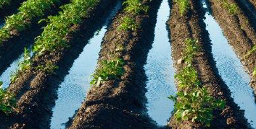
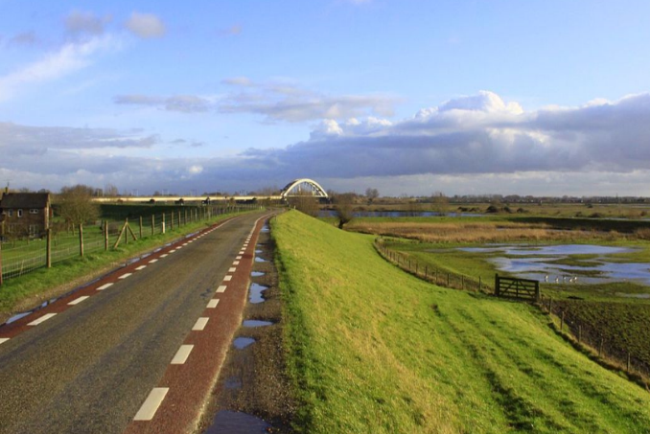
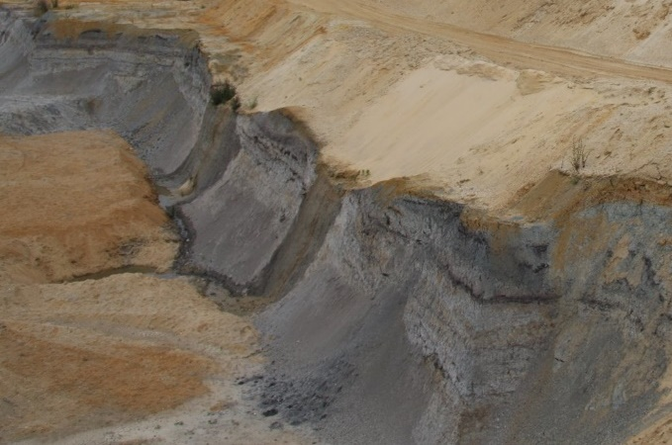
Bodem en ondergrond
Vakgebieden met objecten in de BRO
Bodemkunde Geotechniek Geologie
Notes:
Dit zijn beelden die het verschil tussen de vakgebieden weergeven.
Bodemkunde: te zien is een landbouwperceel. De landbouw maakt gebruik van bodemkundige gegevens voor betere opbrengst.
Geotechniek: te zien is een dijk. Voor het bepalen van sterkte en opbouw van de dijk maakt de geotechniek gebruik van gegevens uit de ondergrond.
Geologie: te zien is de opbouw van de ondergrond in gesteentelagen

Slide 9
Bodem- en grondonderzoek
Wat is het:
Onderzoek van boormonsters.
Gebruikt voor toepassingen in de diverse geologische, geotechnische, bodemkundige en cultuurtechnische vakgebieden. Maar bijvoorbeeld ook voor archeologische doeleinden.
Toepassing:
Realisatie van projecten in de grond-, weg- en waterbouw, gebouwen
Landbouwkundige ontwikkeling
(Grond)waterbeheer
Onderhoud van bestaande infrastructuur en openbare buitenruimte

Slide 10
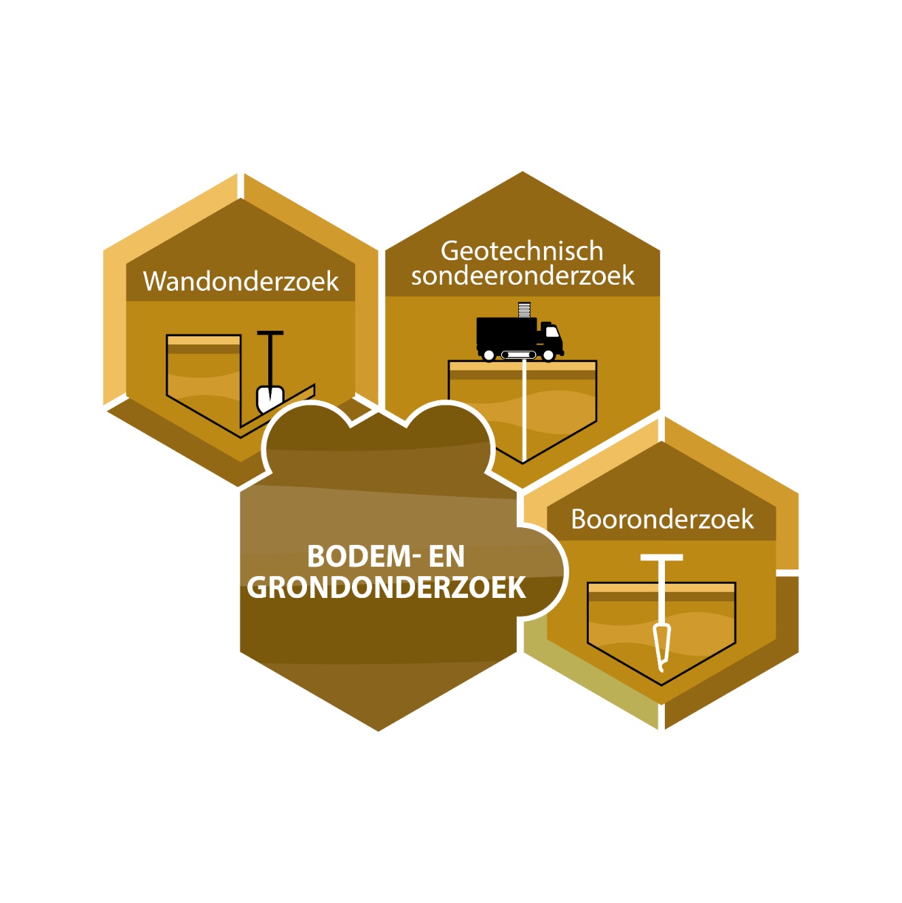
Bodem- en grondonderzoek
In dit domein vallen 3 registratieobjecten:
Geotechnisch sondeeronderzoek
Booronderzoek
  Geotechnische boormonsterbeschrijving en -analyse
  Geologische boormonsterbeschrijving en -analyse
  Bodemkundige boormonsterbeschrijving en -analyse
Wandonderzoek
  Bodemkundige wandbeschrijving
  Bodemkundige wandmonsteranalyse
Notes:
Een grondonderzoek bestaat meestal uit het nemen van een monster of doen van een sondering. Daarbij hoort een beschrijving en een analyse. Daarom zijn dat ook gegevens die in de BRO geregistreerd moeten worden.
Sonderingen en booronderzoek komen het meest voor. Wageningen Environmental Research voert in ons land de meeste wandonderzoeken uit. Het kan zijn dat overheden dit wandonderzoek in hun praktijk niet tegenkomen.

Slide 11
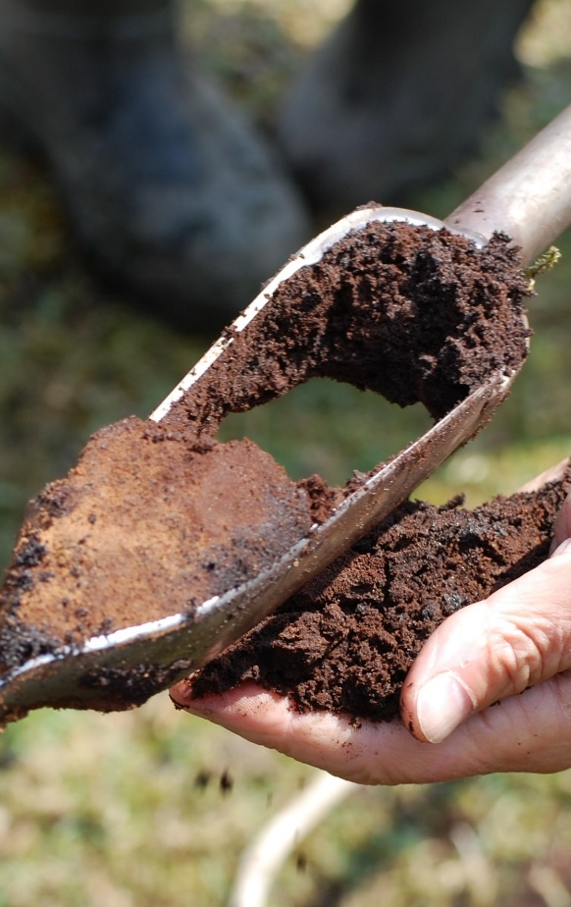
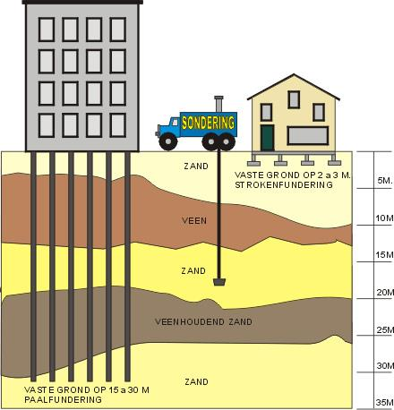
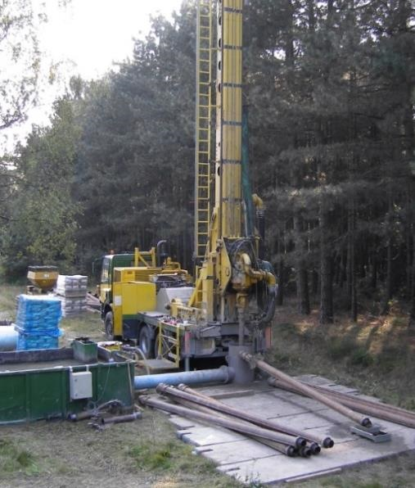
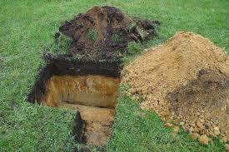
Sondering, boring, wandonderzoek
Notes:
Soorten bodem- en grondonderzoek in de BRO in beelden.

Slide 12
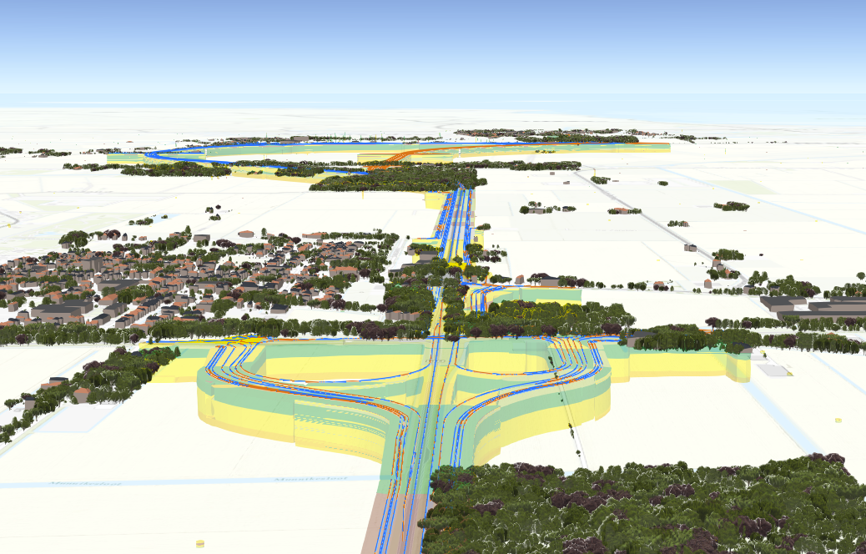
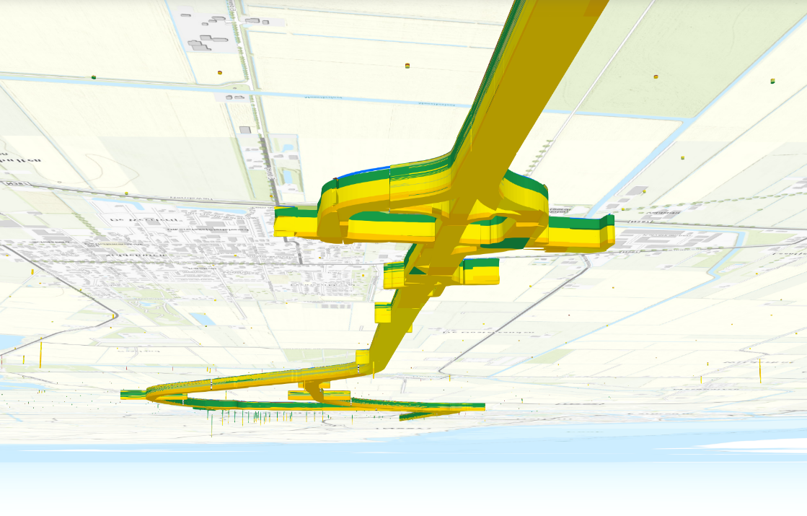
Bodem en ondergrond praktijkvoorbeeld
Verbreding N33 bij Groningen
3D beelden in GeoTOP
Notes:
Voorbeeld:
De N33 bij Groningen wordt verbreed en het tracé wordt gedeeltelijk verlegd. Op basis van BRO-gegevens kon goed aangetoond worden hoe de bodem is samengesteld. En werd snel duidelijk welk tracé daarom de beste ligging heeft. Een 3D visualisatie van de ondergrond hielp ook bij het gesprek met burgers en experts.

Slide 13
Milieukwaliteit
Overal waar professionele graafwerkzaamheden plaatsvinden,
is milieukwaliteit aan de orde.
In dit domein staan de bodemonderzoeken centraal waarmee de milieuhygiënische bodemkwaliteit in Nederland wordt bepaald.
En de overheidsbesluiten die op basis van deze onderzoeken genomen worden.
Notes:
Overal waar professionele graafwerkzaamheden plaatsvinden, is milieukwaliteit aan de orde. Allereerst moeten degenen die graven weten waaraan zij al dan niet blootgesteld worden (ARBO-wetgeving). Maar het is ook belangrijk te weten hoe het staat met de milieukwaliteit van bodem en ondergrond als je plannen maakt voor bijvoorbeeld woningbouw, klimaatadaptatie en energietransitie. Ook daarbij wordt veel gegraven. En dan wil je weten waar het schoon is en je kunt bouwen en graven of waar de grond vervuild is en je eerst maatregelen moet treffen. Ook moet je weten wat je moet doen met de grond die vrijkomt bij werkzaamheden. Daarom wordt er veel milieuhygiënisch bodemonderzoek gedaan.

Slide 14
Milieukwaliteit
Wat je wil weten:
Risico’s van vervuilde grond voor mens en milieu
Kun je veilig werken (Arbowet)? Degenen die graven moeten weten waar ze al dan niet aan blootgesteld worden. Dit is bijvoorbeeld het geval bij aanleg en onderhoud van riolering, bouwwerken, infra.
Wat is de kwaliteit van de landbodem en het grondwater? Zo kun je bepalen of de grond hergebruikt kan worden.

Slide 15
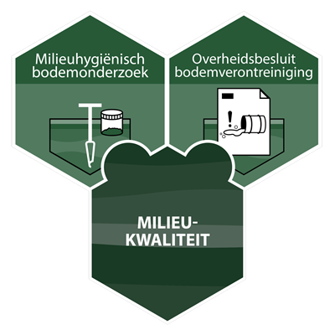
Milieukwaliteit
Onder het domein Milieukwaliteit vallen twee registratieobjecten:
Milieuhygiënisch Bodemonderzoek (SAD)
Het kwantitatieve onderzoek naar de aard en gehalten van stoffen in de bodem met als doel vast te stellen of er sprake is van bodemverontreiniging.
Overheidsbesluit bodemverontreiniging (SLD)
De wettelijke status van de onderzoekslocatie binnen het kader van de aanpak van bodemverontreiniging volgens de Wet bodembescherming (Wbb) of uitvoeren van milieubelastende activiteiten onder de Omgevingswet.
Notes:
Bij het domein Milieukwaliteit horen twee registratieobjecten:
Milieuhygiënisch bodemonderzoek (SAD – Site Assessment Data)
Het kwantitatieve onderzoek naar de aard en gehalten van stoffen in de bodem met als doel vast te stellen of er sprake is van bodemverontreiniging.
Overheidsbesluit bodemverontreiniging (SLD – Site Legal Decisions)
De wettelijke status van de onderzoekslocatie binnen het kader van de aanpak van bodemverontreiniging volgens de Wet bodembescherming (Wbb) of uitvoeren van milieubelastende activiteiten onder de Omgevingswet.

Slide 16
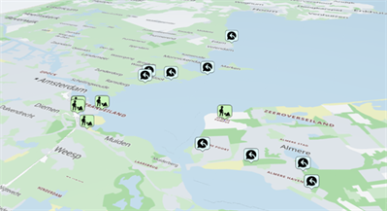
Praktijkvoorbeeld Circulaire Grondstromen
Data uit grondonderzoeken zijn cruciaal bij het vaststellen van koppelmogelijkheden tussen aanbieders en afnemers van grond.
In een praktijkvoorbeeld wordt laten zien hoe gegevens over Milieukwaliteit uit grondonderzoeken in te zetten voor datagedreven werken aan duurzaam gebruik en hergebruik van grond.
Notes:
Het is om allerlei redenen belangrijk om op een intelligente manier om te gaan met onze grond. Zowel op nationaal als Europees niveau is daarom afgesproken samen te werken aan circulariteit. Essentiële aspecten daarbij zijn het efficiënt gebruik van steeds schaarser wordende grondstoffen en het terugdringen van de uitstoot van CO2, fijnstof en stikstof. Met name bij grondverzet liggen er kansen om grote stappen te zetten. Gegevens over Milieukwaliteit uit grondonderzoeken nemen toe en komen binnenkort ook in de BRO. Hoog tijd dus om gegevens over Milieukwaliteit uit grondonderzoeken in te zetten voor datagedreven werken aan duurzaam gebruik en hergebruik van grond. En het vervoer daarvan.
Link naar de storymap: https://grondstromen.beta.geodan.nl/?story=circulaire%20grondstromen

Slide 17
Grondwater
Grondwater is een van onze kostbare grondstoffen.
Daarom houden we kwaliteit en kwantiteit goed in de gaten.
De watervoorraad wordt echter bedreigd door verzilting en droogte.
Dit vormt een risico voor:
de drinkwatervoorraad
de natuur
de landbouw
Notes:
De laatste paar jaar zijn droogte en overstroming vaak in de media.
Naast klimaatadaptatie heeft bij de overheid ook de energietransitie momenteel grote aandacht.
De toestand van het grondwater kan beïnvloed worden door zowel natuurlijke processen als menselijke invloeden.
Diverse partijen zoals de drinkwatervoorziening, industrie en landbouw maken gebruik van de beperkte hoeveelheid zoet grondwater in de Nederlandse ondergrond. Grondwater is bovendien belangrijk voor de natuur.
Duurzaam beheer van het grondwater is noodzakelijk om deze beperkte voorraad te behouden voor de toekomst. Noodzakelijk voor duurzaam beheer is inzicht in de processen die van invloed zijn op de kwaliteit van grondwater.
Ook is het noodzakelijk kennis op te bouwen met behulp van grondwatergegevens. Het is daarom heel belangrijk om zo snel mogelijk alle grondwaterputten te registreren. Zo kan in 2021 ook de grondwaterstand en de -stijghoogte en de samenstelling/kwaliteit van het grondwater goed geregistreerd worden.

Slide 18
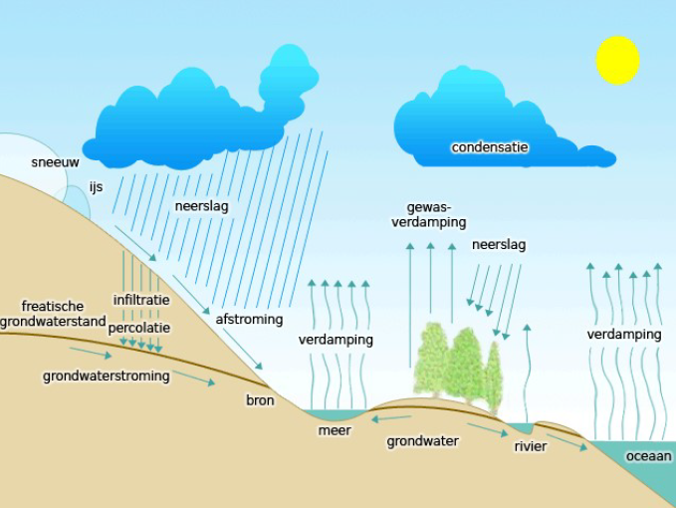
Wat is grondwater?
Grondwater =
regenwater dat de grond insijpelt of oppervlaktewater dat infiltreert in de bodem
Een deel stroomt via de grondlagen naar het oppervlaktewater
Een deel komt in de grond tussen de zandkorrels
Waterkringloop
Notes:
Grondwater is al het water beneden de grondwaterspiegel. Een definitie: water dat zich onder het bodemoppervlak in de verzadigde zone bevindt en dat in direct contact met de bodem of ondergrond staat.
De blauwe pijlen geven de stroming van het grondwater weer bij de rivier aan de rechterzijde komt het water bij elkaar en ‘kwelt op’. De drukverschillen tussen de in het bruin weergegeven vrijwel ondoordringbare aardlagen zijn groot.

Slide 19
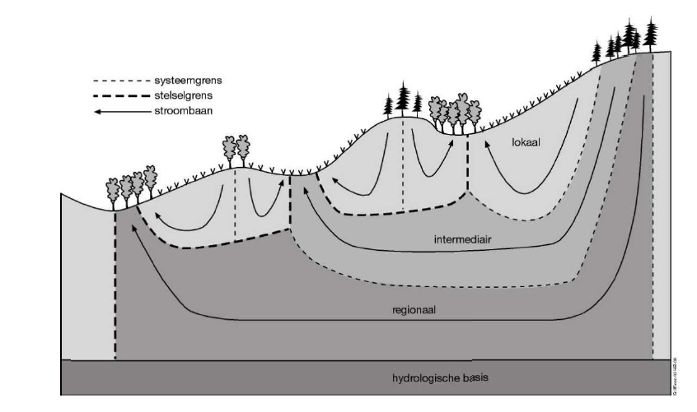
Grondwatersysteem dwarsdoorsnede
Notes:
Grondwater zit overal in onze ondergrond en is op diverse plekken gescheiden door kleilagen.
Er is:
ondiep grondwater: gebruikt voor besproeien landbouwgronden
dieper grondwater: gebruikt voor drinkwater en bijvoorbeeld bodemenergie-systemen als WKO.
heel diep gelegen grondwater: gebruikt voor geothermie en soms ook voor drinkwater als het zoet is.

Slide 20
Grondwatermonitoring
Wat is het:
Het gaat in het algemeen om gegevens uit putten die zijn ingericht om de kwaliteit en de kwantiteit van het grondwater over langere tijd te kunnen monitoren.
Toepassing | kennis nodig voor:
Drinkwatervoorziening
Landbouw
Aanleg en onderhoud van riolering, bouwwerken, infra

Slide 21
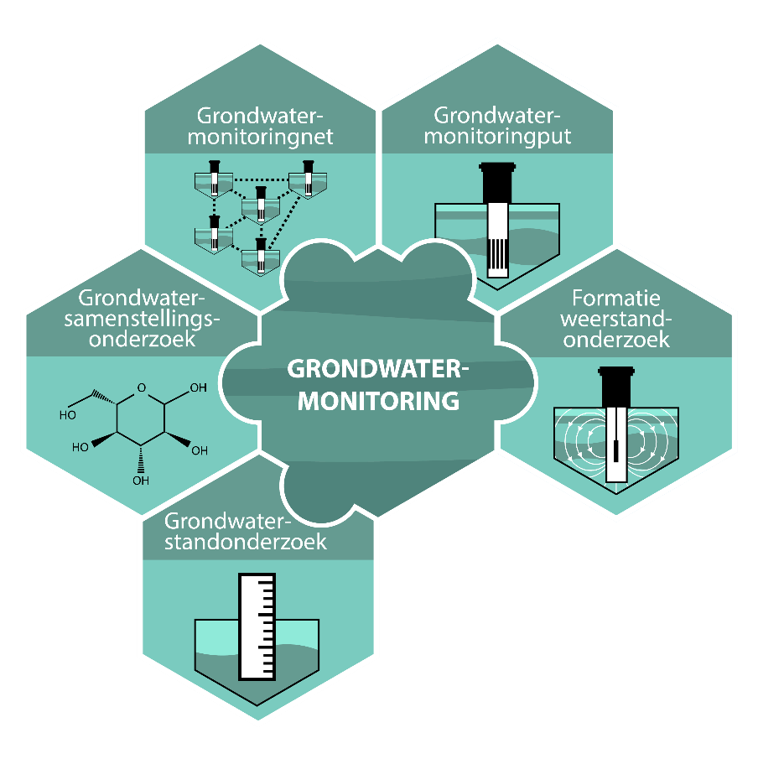
Grondwatermonitoring
Onder dit domein vallen 5 registratieobjecten:
Grondwaterstandonderzoek
Grondwatersamenstellingsonderzoek
Grondwater-monitoringnet
Grondwater-monitoringput
Formatieweerstandonderzoek
Notes:
De grondwatermonitoringput is de basis van alle grondwatermonitoring. Daarom is de BRO ook al in 2018 begonnen met de registratie van dit object.
In 2021 kunnen via deze putten of peilbuizen onderzoek naar waterstand, stijghoogte en samenstelling van het grondwater geregistreerd worden.
Ook is dan het monitoringnet is van belang. Hiermee worden gegevens die met elkaar samenhangen in een gebied, goed in de gaten gehouden. Alle bestuursorganen, maar ook drinkwaterbedrijven hebben eigen monitoringnetten. Veranderingen kunnen zo goed gevolgd worden.
In 2022 komt het onderdeel formatieweerstandonderzoek erbij. Dit onderzoek wordt gebruikt om inzicht te krijgen in het veranderende zoutgehalte van grondwater.

Slide 22
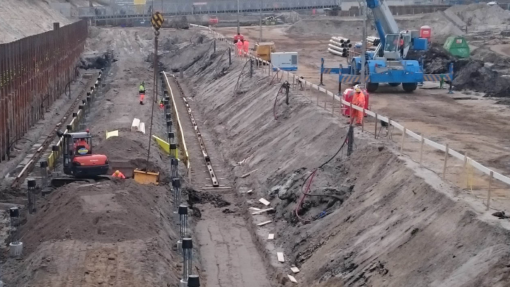
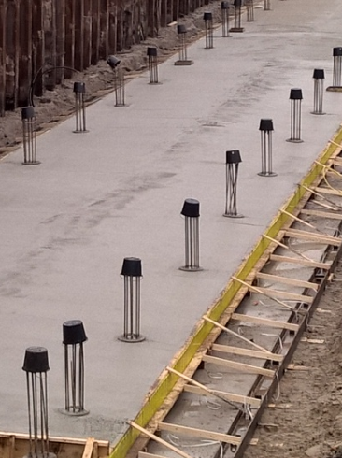
Grondwatermonitoring praktijkvoorbeeld
Aanleg Gaasperdammertunnel bij Amsterdam.
Managen van grondwater via drainageleidingen om de 10 meter.
Notes:
Voorbeeld:
Bij de aanleg van de Gaasperdammertunnel bij Amsterdam door Rijkswaterstaat wordt ook rekening gehouden met de grondwaterstromen en grondwaterstand. Als de tunnel namelijk dwars op de grondwaterstroom staat, wordt die onderbroken en hoopt het grondwater zich aan 1 kant op. Als het dan ook nog hard gaat regenen, kunnen hele woonwijken blank komen te staan. Dat ligt dus niet alleen aan de regen, maar ook aan de stroming van het grondwater in de ondergrond.
Via monitoring van het grondwater via putten of peilbuizen is duidelijk hoe hoog of hoe laag het grondwater staat en is af te leiden hoe de stromen lopen.
Er wordt zelfs al gewerkt aan modellen waarbij deze gegevens ook ‘real time’ gevisualiseerd worden. Door de factor tijd toe te voegen is de bewegende grondwaterstroom precies te volgen. Hierbij zijn verder ook bodem- en grondgegevens nodig.

Slide 23
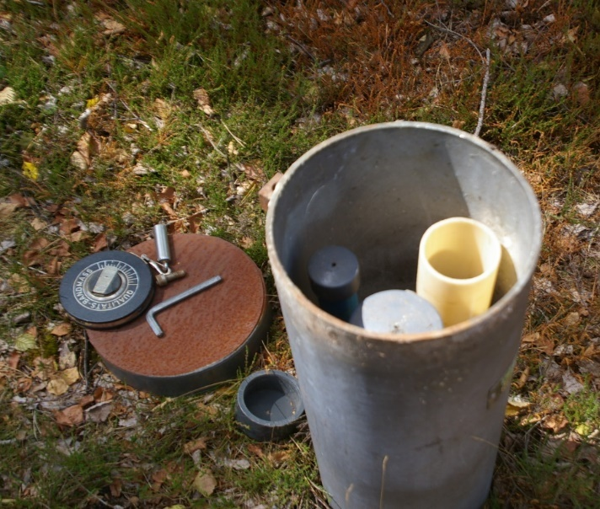
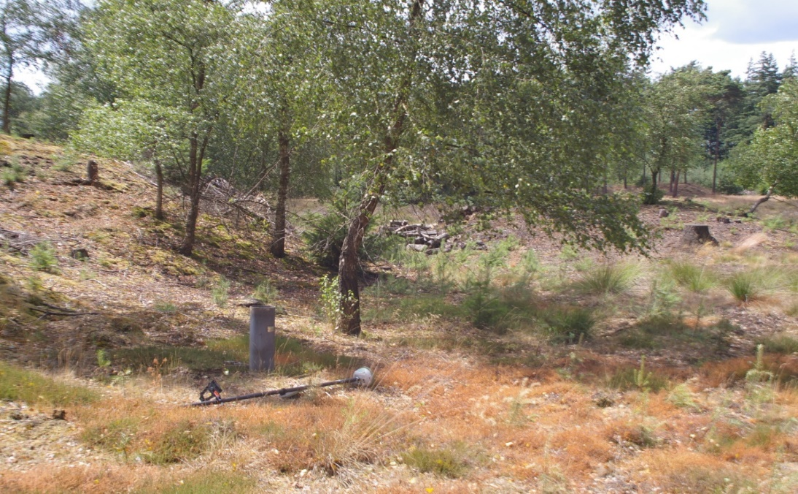
Grondwaterputten met meetapparatuur
Notes:
Beelden van grondwaterputten waarin verschillende soorten meetapparatuur in aangebracht kunnen worden. Bijvoorbeeld een buis om de stand van het grondwater te meten of een geo-ohmkabel met elektroden die gebruikt wordt om bijvoorbeeld het zoutgehalte van het water te kunnen bepalen.

Slide 24
Grondwatergebruik
Wat is het:
Informatie over een gerealiseerd onttrekkings- of infiltratiesysteem (pomp, installatie) en de productiecijfers van dit systeem.
Toepassing:
Bodemenergiesystemen (WKO)
Drinkwater
Landbouw

Slide 25
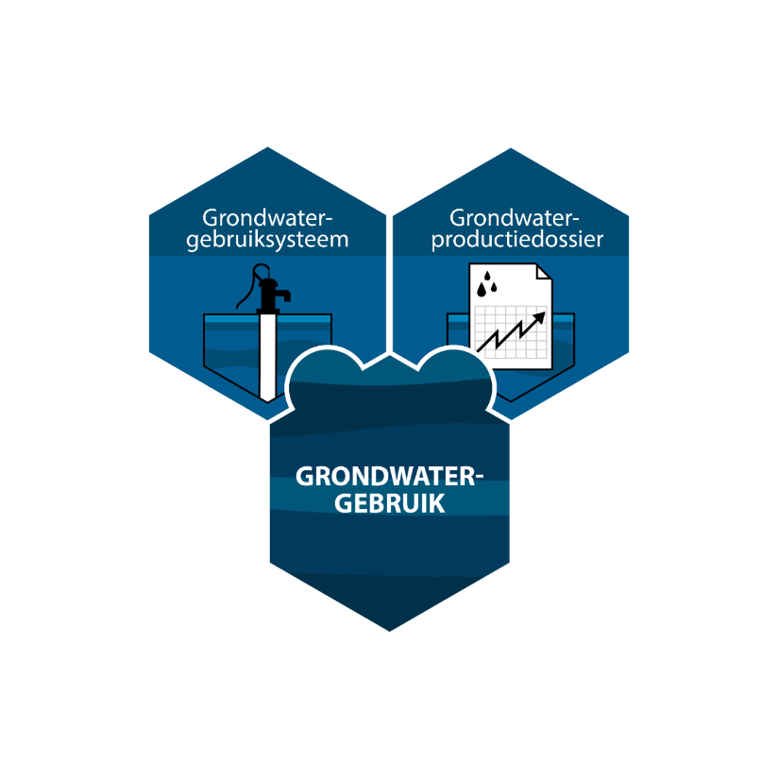
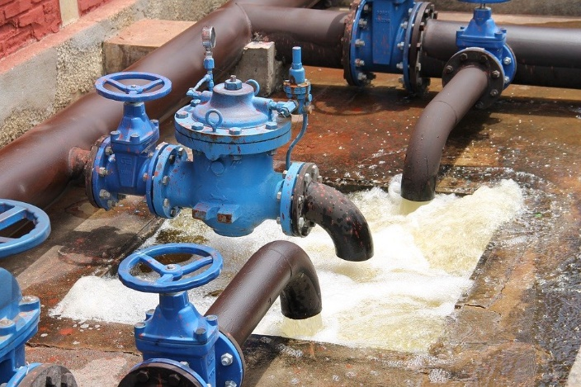
Grondwatergebruik
Onder dit domein vallen 2 registratieobjecten:
Grondwater-gebruiksysteem
Grondwater-productiedossier
Notes:
Een grondwater-gebruiksysteem is een systeem voor direct of indirect gebruik van het grondwater. Denk bijvoorbeeld aan bodemenergie-systemen en drinkwateronttrekking.
Het grondwaterproductiedossier bevat de productiecijfers van een grondwater-gebruiksysteem. Daarin is bijvoorbeeld te zien hoeveel warmte of koude is opgenomen en afgegeven in een WKO-systeem.

Slide 26
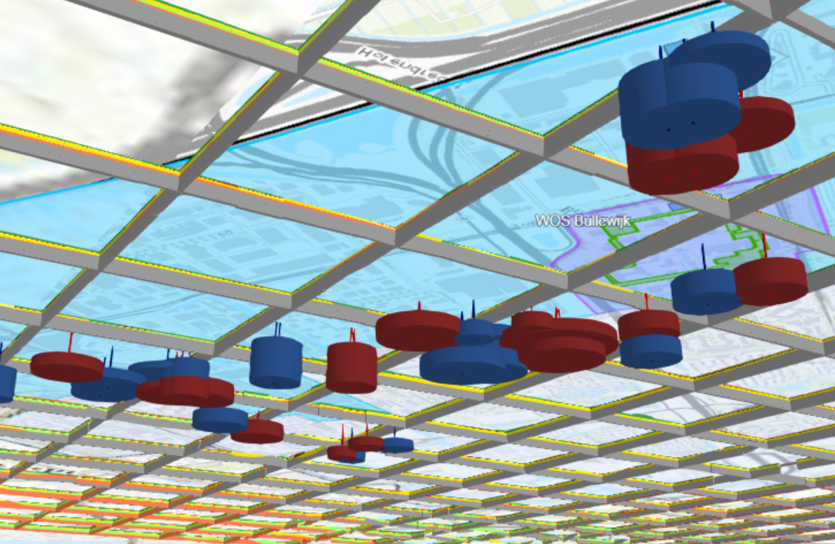
Grondwatergebruik praktijkvoorbeeld
3D-model met grondopbouw, grond-samenstelling en plek van koude- en warmtebellen in Amsterdam AmstelStad
Notes:
Een 3D-model geeft goed zicht op mogelijkheden en onmogelijkheden voor het open bodemenergiesysteem (OBES) in Amsterdam AmstelStad. Deze werklocatie wordt een woon-werkgebied en er zijn kansen voor een groot OBES-systeem. Daarvoor is een voldoende groot en dik zandpakket nodig. De bodemopbouw is echter gevarieerder dan gedacht. Amsterdam kan nu de plannen opnieuw bekijken en een passend ontwerp maken.

Slide 27
Mijnbouw
Mijnbouw: systematisch onttrekken van delfstoffen
en mineralen aan de bodem: aardgas, aardolie, aardwarmte, bouwsteen, zout. En: ondergrondse opslag van stoffen als CO2
Dit vindt plaats in de diepe ondergrond (dieper dan 500 meter onder NAP). Zowel op land als op zee.
Er is momenteel veel aandacht voor:
veiligheid van mijnbouw voor mens en milieu
hergebruik van installaties en ondergrondse ruimten als zoutcavernes
Notes:
We kennen de verhalen over de gaswinning in Groningen en weten van oliewinning op zee.
De laatste tijd is er meer aandacht voor hergebruik van olie- en gasinstallaties en opslag van bijvoorbeeld waterstof in zoutcavernes. Daarvoor is het nodig te registreren waar de installaties zich bevinden in de ondergrond en welke vergunningen er zijn afgegeven.

Slide 28
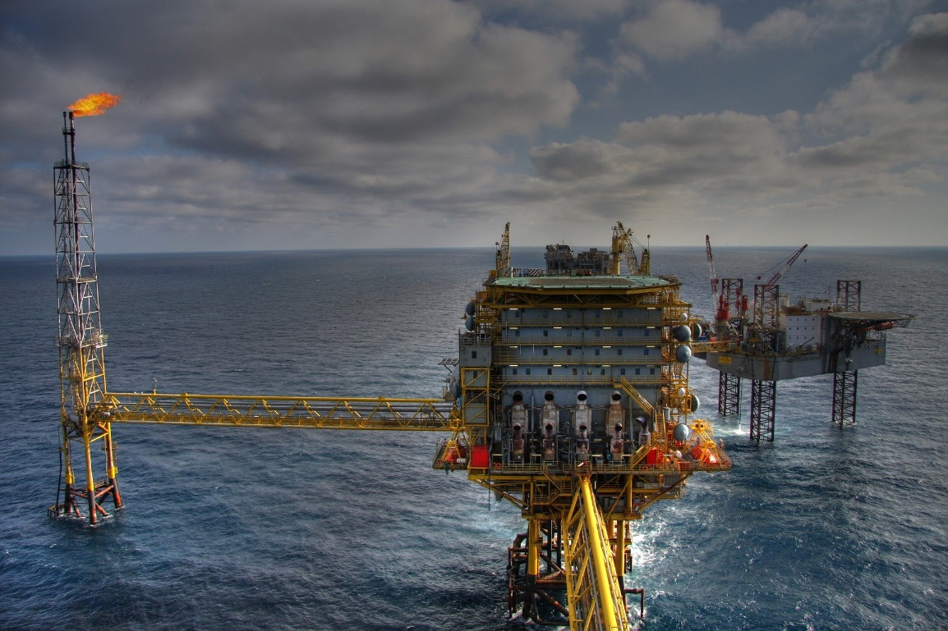
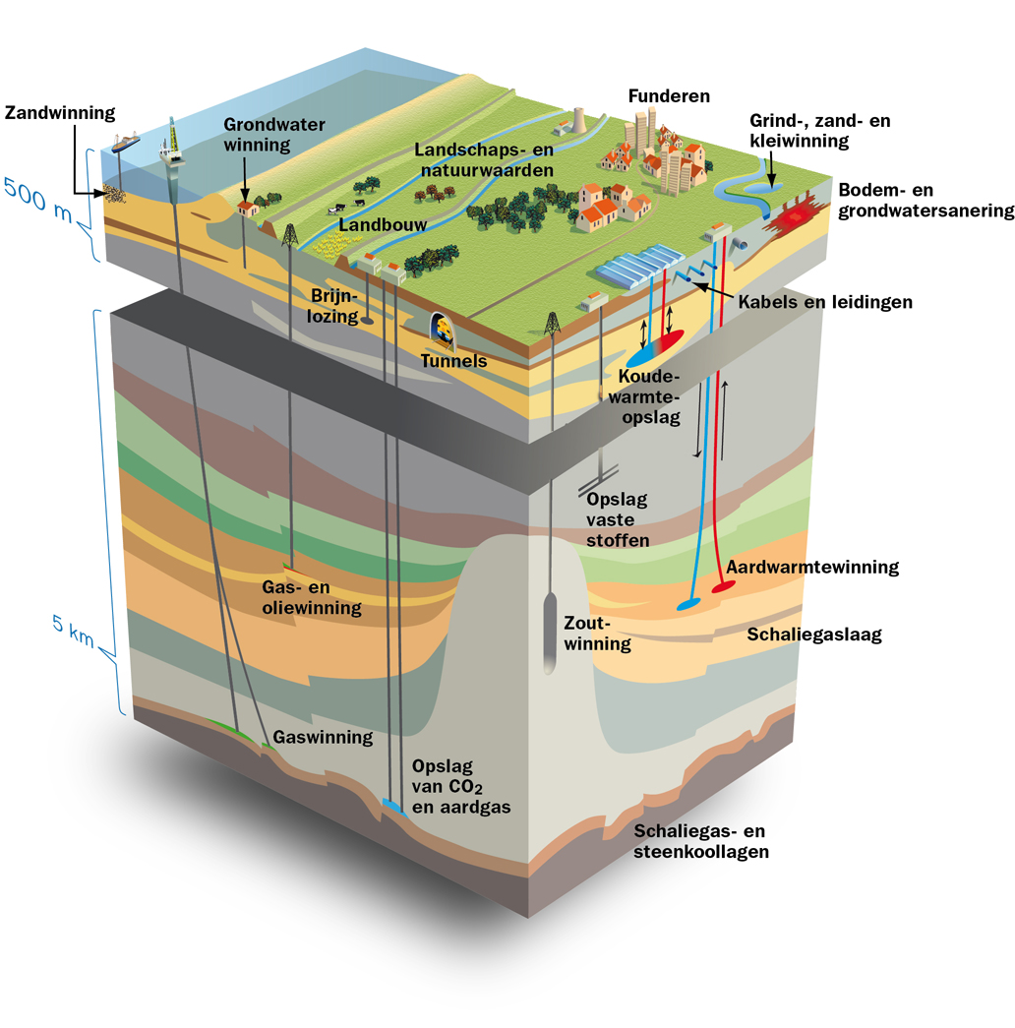
Mijnbouw: winning en gebruik
Mijnbouw
Notes:
Beelden van mijnbouw.
In het onderste deel van de infographic (tussen 500 meter en 5 kilometer) bevinden zich de mijnbouwactiviteiten. Denk aan geothermie en gas- en oliewinning.

Slide 29
Mijnbouwwet
Wat is het:
Focus in de BRO ligt op gebruiken van de mijnbouwwet- gegevens. De BRO registreert daarom locatiegegevens van een mijnbouwwerk en vergunningen die verleend zijn.
Toepassing:
Gebruik van onder meer gas en warmte uit de diepe ondergrond
Notes:
Het is met de Mijnbouwwet al verplicht om gegevens aan te leveren via Nederland Olie en Gas portaal (NLOG). Het gaat om informatie over energie en delfstoffen in de diepe ondergrond van Nederland en het Nederlands continentaal plat. Deze informatie betreft onder meer de opsporing en winning van aardgas, olie en aardwarmte.
Daarom ligt bij de BRO de focus op de verplichting van gebruik van deze mijnbouwgegevens en is ervoor gekozen om de informatie van de locatie nadrukkelijker een plek te geven.

Slide 30
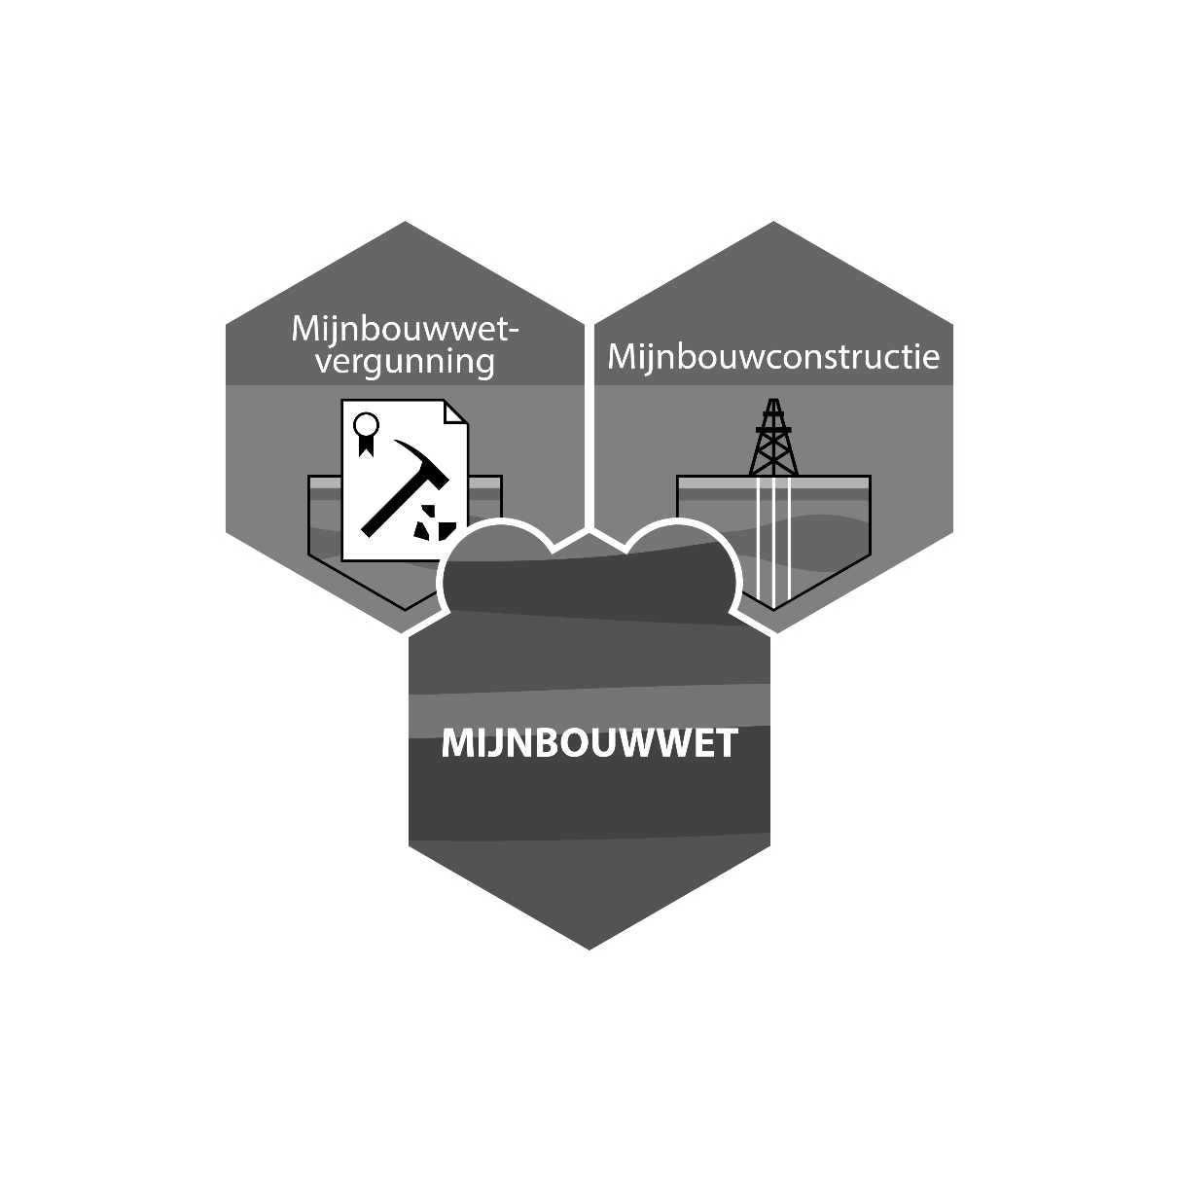
Mijnbouwwet
Onder dit domein vallen 2 registratieobjecten:
Mijnbouwwetvergunning
Mijnbouwconstructie
Notes:
Iedereen die in Nederland grondstoffen wil delven of opslaan in de diepe ondergrond, heeft daarvoor een vergunning nodig.
Mijnbouwwerken zijn voorzieningen of infrastructuur speciaal ingericht voor mijnbouw, zoals boorplatform, mijngangen, bijbehorende leidingen of boorgatenpijpleidingen.

Slide 31
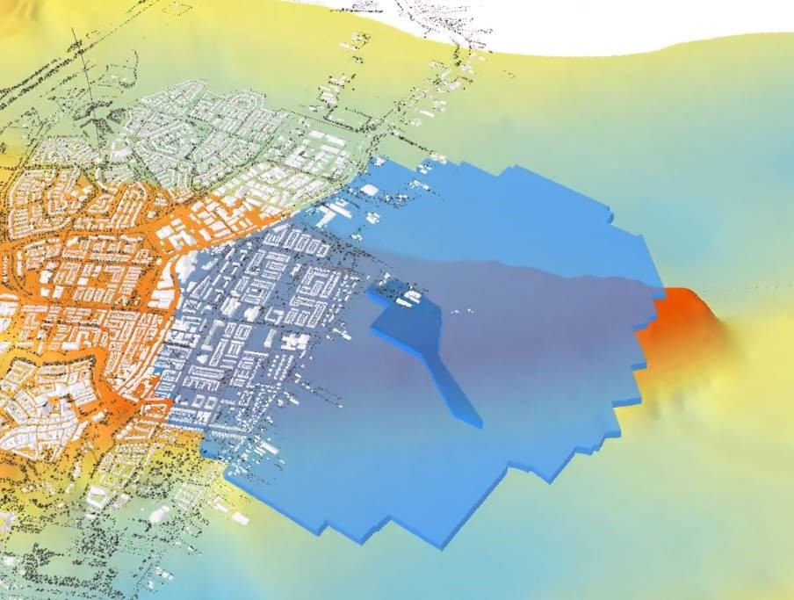
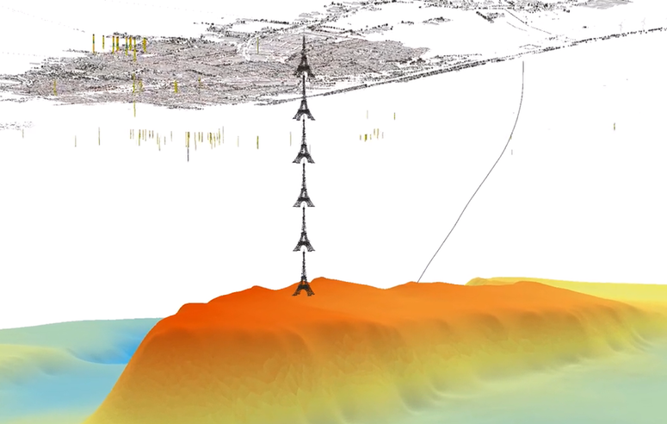
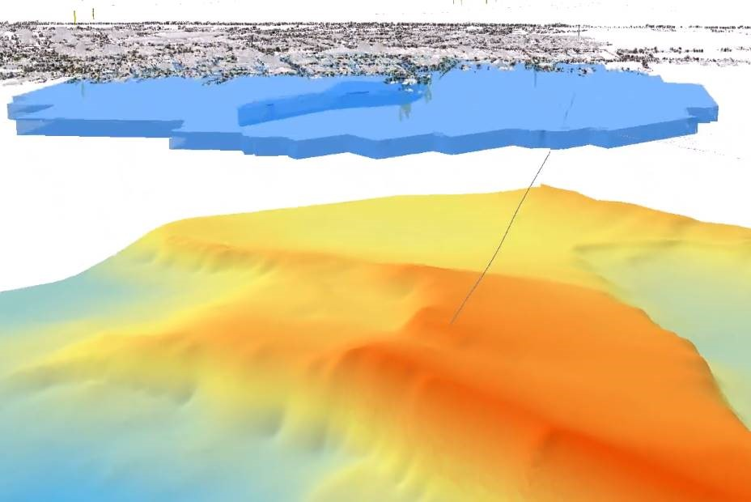
Mijnbouw praktijkvoorbeeld
Woerden in 2D: olie- en gasveld Papekop en het grondwater-beschermingsgebied lijken elkaar te overlappen
Woerden in 3D: olie- en gasveld liggen ver bij elkaar vandaan
Notes:
Voorbeeld:
Samen met bewoners, bedrijven en kennisinstellingen werkt de gemeente Woerden aan een plan om in 2030 klimaatneutraal te zijn. Hoe kan de ondergrond helpen in deze maatschappelijke discussie? Het is handig te weten hoe de ondergrond van Woerden eruit ziet. Dit helpt bij het uitleggen van wat wel en wat niet kan. Zo is ook de ligging van het het olie- en gasveld Papekop in beeld gebracht. Van bovenaf lijkt dit veld het grondwaterbeschermingsgebied te overlappen. In een 3D model werd duidelijk dat er qua diepte tussen het grondwater en het olie- en gasveld wel 6 Eiffeltorens passen. Ze zijn dus verticaal een heel eind van elkaar gescheiden.

Slide 32
BRO-modellen
Wat is het:
Visualisaties van ondergrondgegevens in samenhang. Schematische weergaven. De meeste modellen zijn daarom in 3D.
Toepassing:
Planvorming en realisatie van ruimtelijke projecten
Beleidskeuze tussen scenario’s/varianten
Bij gesprekken met belanghebbenden
Notes:
Modellen zijn ontstaan om het werk van experts en het gesprek tussen experts makkelijker te maken. Nu de BRO er is, zijn de modellen over de ondergrond ook toegankelijk voor niet-experts. Dat levert kansen op voor visies, projecten en beheer. Omdat de ondergrond niet zichtbaar is, geven visualisaties met behulp van de modellen wél inzicht in de opbouw van de bodem. En voor goede besluiten is dit heel belangrijk.
Met de BRO 3D webservices kunnen de boven- en ondergrond integraal en in samenhang bekeken worden in 3D. Voorheen moesten gebruikers van ondergronddata en BRO-modellen deze zelf downloaden en bewerken om deze in geografische software toe te passen. Om dit te vereenvoudigen zijn er de BRO 3D webservices. Door data en modellen te ontsluiten als 3D webservices via een API-interface zijn deze rechtstreeks te gebruiken in een aantal standaard 3D-viewers en game engines.

Slide 33
Modellen lezen
Een model is een schematische weergave
en een voorspelling van de werkelijkheid.
Denk aan een kansberekening of weersvoorspelling: er is altijd onzekerheid.
Expertise is nodig om de gegevens en visualisaties goed te interpreteren.
Notes:
Het is goed om te weten wat de verschillen zijn tussen de modellen en hoe je de modellen kunt gebruiken. Er is namelijk ook voor modellen een gebruiksplicht (zie ook de basispresentatie over de Wet Bro).
De BRO modellen worden vaak als basis gebruikt om vervolgens regionaal en lokaal meer detail/verfijning of minder onzekerheid aan te brengen.
Modellen zijn ‘slechts’ schematische weergaves van de werkelijkheid. Vergelijk het maar met een weersvoorspelling. De modellen geven een voorspelling van de opbouw van de bodem; het is niet een exacte weergave van de werkelijkheid. Daarom is het belangrijk om gepast om te gaan met de onzekerheid die dat oplevert. Het vraagt dan ook de nodige expertise om de modellen op de juiste manier te interpreteren en toe te passen.
Hoe meer er gemeten wordt en hoe meer gegevens er in de BRO komen, hoe gedetailleerder de modellen kunnen worden. En hoe beter ze kunnen voorspellen wat we in de ondergrond tegen kunnen komen.

Slide 34
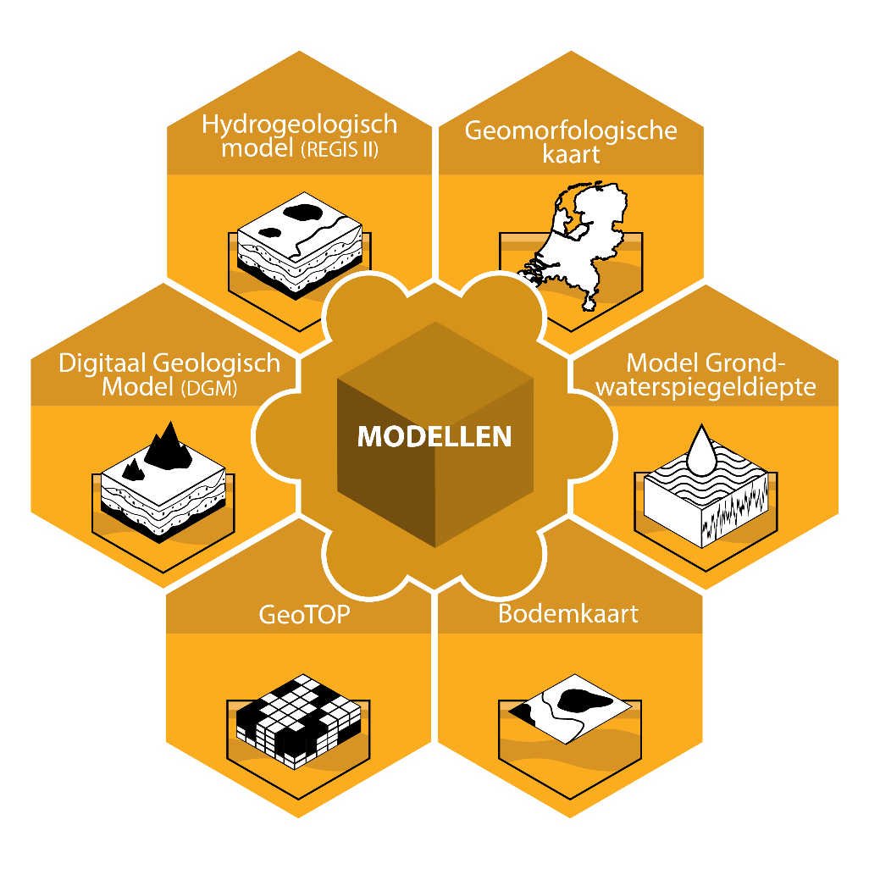
Modellen
Onder de BRO vallen 6 specifieke modellen
Digitaal Geologisch Model (DGM)
REGIS II, hydrogeologisch model
GeoTOP
Bodemkaart
Geomorfologische kaart van Nederland
Model Grondwaterspiegeldiepte
Notes:
Alle modellen zitten al in de BRO. Het model grondwaterspiegeldiepte komt per 1 januari 2022 in de BRO.

Slide 35
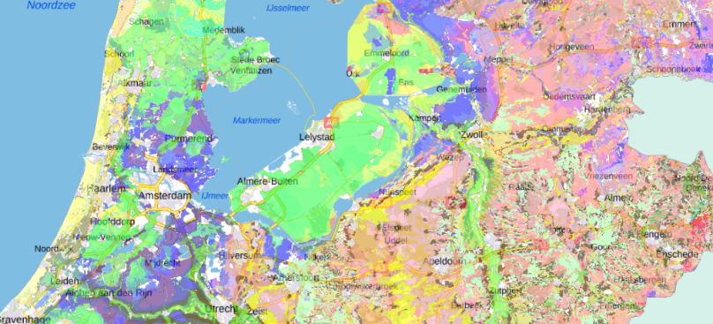
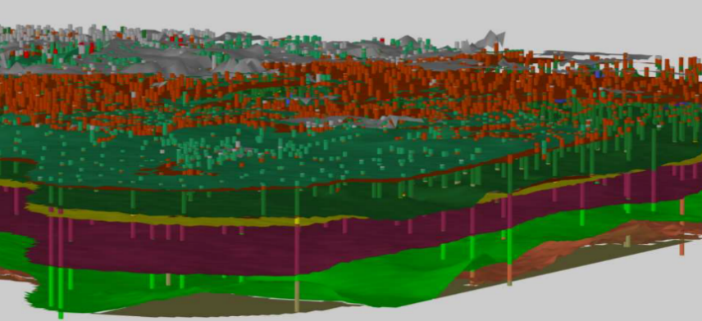
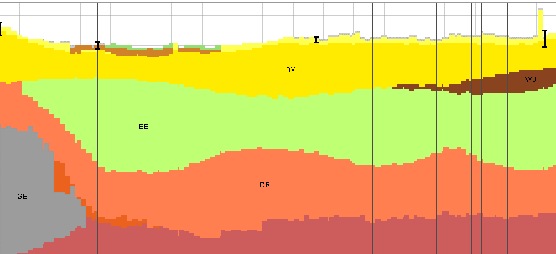
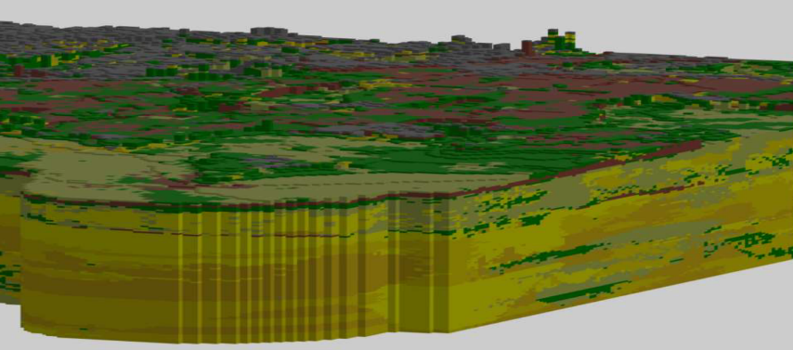
Modellen
2D model (kaart)
3D-lagenmodel
3D- lagenmodel verticale doorsnede
3D-voxelmodel
Notes:
In de BRO zitten diverse modellen. De geologische en geomorfologische gegevens in de bovenste lagen van de ondergrond zitten zijn te vinden in de Bodemkaart en Geomorfologische kaart.
De andere modellen hebben ook hun eigen aandachtsgebied (geologische en hydrogeologische lagen bijvoorbeeld) en diepte. Deze modellen zijn in 2D of 3D.

Slide 36
Soorten modellen
Geomorfologische modellen: Geomorfologische Kaart
Visualiseren vormen en de factoren die ervoor gezorgd hebben dat het landschap er zo uit ziet, bijvoorbeeld de aanwezigheid van ijskappen in het verleden of de invloed van wind en rivieren.
Bodemkundige modellen: Bodemkaart, GeoTOP
Visualiseren specifieke bodemkundige eigenschappen, die bijvoorbeeld bepaald worden door bodemvormende processen, textuur of gelaagdheid

Slide 37
Soorten modellen
Geologische modellen: Digitaal Geologisch Model (DGM), GeoTOP
Visualiseren specifieke geologische eigenschappen, gevormd door bijvoorbeeld ouderdom en bepaalde klimatologische omstandigheden
Hydrogeologische modellen: REGIS II en Model Grondwaterspiegeldiepte
Visualiseren specifieke hydrogeologische eigenschappen als het vermogen om water door te laten of juist niet

Slide 38
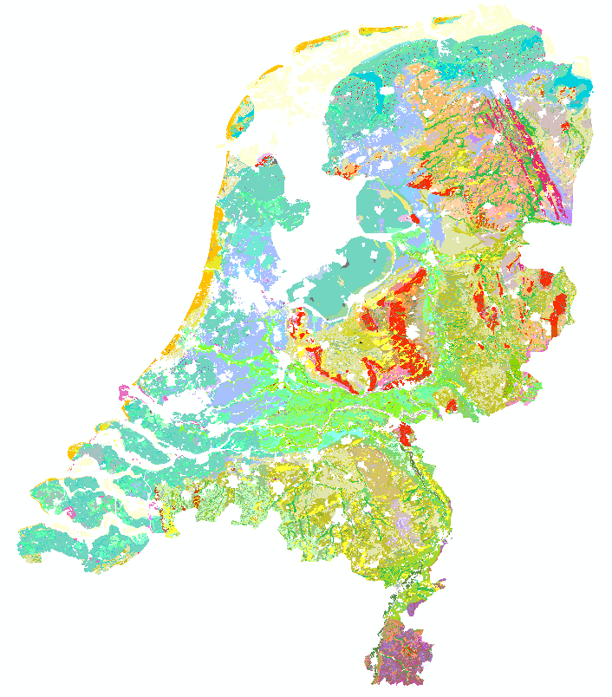
Toepassing modellen
De Geomorfologische Kaart is bruikbaar voor planvorming bij ruimtelijke vraagstukken, klimaatadaptatie, ecologie en natuurontwikkeling. De kaart kan ook gebruikt worden om de kans op de aanwezigheid van archeologische resten te bepalen.

Slide 39
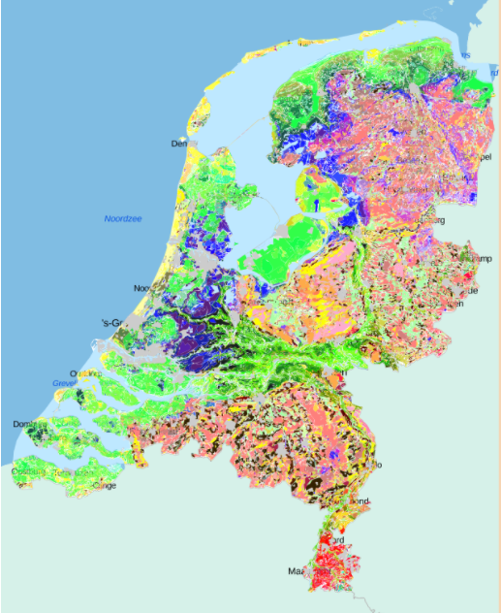
Toepassing modellen
De Bodemkaart is geschikt voor vraagstukken op het gebied van bodemgeschiktheid, bodem-kwetsbaarheid, natuurontwikkeling, landschapsplanning en ruimtelijke planvorming.

Slide 40
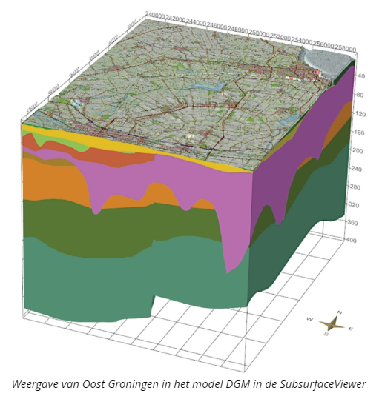
Toepassing modellen
Het Digitaal Geologisch Model (DGM) maakt de opbouw en samenhang van de steenlagen in lithografische eenheden inzichtelijk. Het model is geschikt voor geologische en geologisch gerelateerde vraagstukken. Denk aan infrastructuur, bodemdaling, zandwinning.

Slide 41
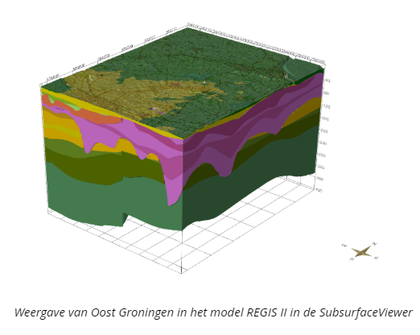
Toepassing modellen
Het hydrogeologisch model REGIS II geeft aan wat goed doorlatende en slecht doorlatende lagen in de ondergrond zijn. Het model is primair bedoeld voor het grondwaterbeheer en het daaraan gerelateerde en vormt de basis voor het maken van bijvoorbeeld landelijke en regionale grondwatermodellen.

Slide 42
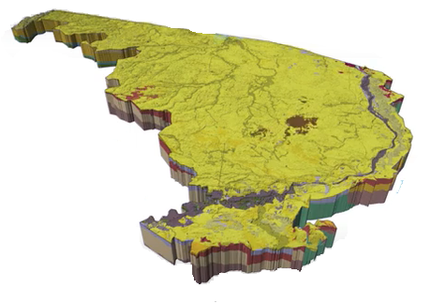
Toepassing modellen
Het model GeoTOP geeft informatie over de laagopbouw en grondsoort van de ondiepe ondergrond van Nederland. Het model wordt onder meer gebruikt voor infrastructurele werken, bouw, grondwaterstudies, voorspellen van bodemdaling en het berekenen van de volumes aan oppervlakte-delfstoffen (klei, zand en grind).

Slide 43
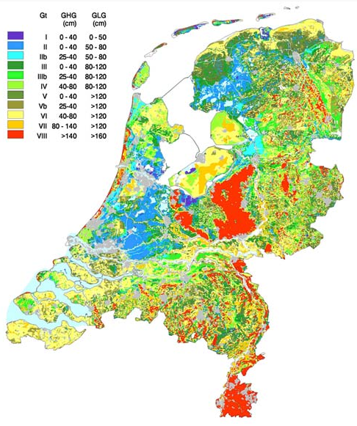
Toepassing modellen
Het Model Grondwaterspiegeldiepte geeft voorspellingen van de diepte van de grondwaterspiegel van een locatie. Het model is geschikt voor vraagstukken over de conditie van de natuur op een bepaalde plek, berekeningen van gewasopbrengsten, uitspoeling van bestrijdingsmiddelen en ruimtelijke planvorming.

Slide 44
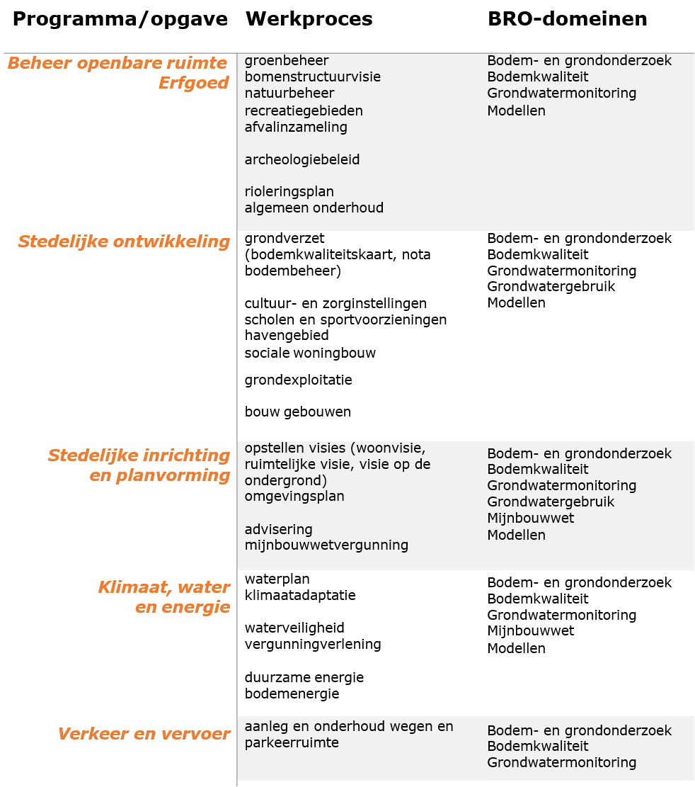
Wie levert de BRO-gegevens?
Overzicht van de opgaven bij overheden
die te maken hebben met registratieobjecten ondergrond.
Dat zijn er erg veel!
Notes:
De collega’s die werken aan de opgaven in deze lijst, hebben vaak opdracht gegeven aan een bureau om metingen of grondonderzoek uit te voeren. Dit zijn de gegevens die in de BRO terecht moeten komen. Navraag doen hiernaar levert veel op.

